Slide 1
ΣΧΟΛΙΚΟ ΕΤΟΣ 2017-18
3ο ΓΕΛ ΛΑΜΙΑΣ Τάξη Α3
Δημιουργική Εργασία 2ου τετραμήνου
Μελέτη Θεατρικού Έργου
<<ΤΟ ΜΕΓΑΛΟ ΜΑΣ ΤΣΙΡΚΟ>>
Υπεύθυνη Καθηγήτρια; Μουτάφη Μαρία

Slide 2
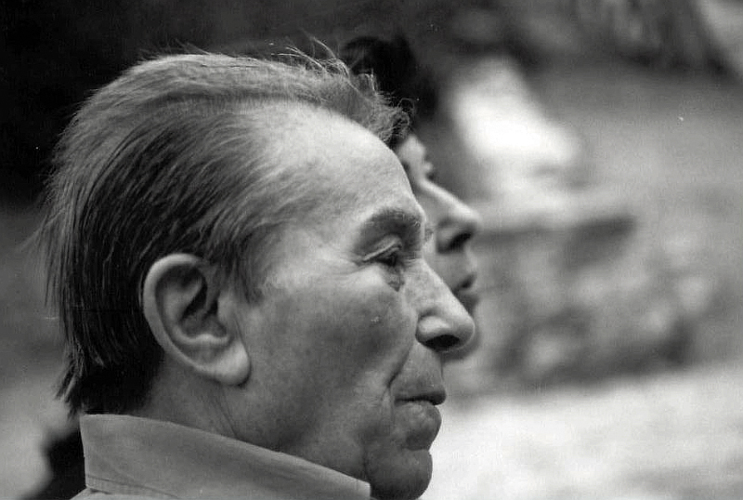
Λίγα λόγια για τον Συγγραφέα
Έχοντας γράψει ένα τόσο υπέροχα υπαινικτικό κείμενο, ήταν επόμενο ότι ο Καµπανέλλης θα έβρισκε κι έναν εξίσου ευφάνταστο τρόπο για να το διασώσει από τη λογοκρισία. «Κάθε µέρα ο Καµπανέλλης έπρεπε να υποβάλλει το κείμενο της παράστασης προς έγκριση από την επιτροπή της λογοκρισίας. Έγραφε λοιπόν επιπλέον κείμενα που περιείχαν φράσεις ξεκάθαρα ενάντια στο καθεστώς (π.χ. «Κάτω η Χούντα» κ.τ.λ.), η λογοκρισία όπως αναμενόταν τα έκοβε κι έτσι έμενε κάθε φορά το κείμενο του έργου που πραγματικά ήθελε να παιχτεί…». Κάθε µέρα έξω από το θέατρο γινόταν αληθινή διαδήλωση. Ούτε οι πολύ συχνές επεμβάσεις των αρχών, ούτε οι συλλήψεις των πρωταγωνιστών και άλλων συντελεστών κατάφεραν να µειώσουν την επιρροή του. Το «Μεγάλο µας τσίρκο» είχε πετύχει το στόχο του να γίνει µια «κωμωδία» που θα άναβε τη σπίθα. «Ο κόσμος ένιωθε πως έκανε αντίσταση παρακολουθώντας και στηρίζοντας την παράσταση. Είναι χαρακτηριστικό πως όταν ήθελε να προµηθευτεί εισιτήρια, τα έλεγε ψήφους κι όχι εισιτήρια. Είχε τεράστια επίδραση στην ψυχολογία του κοινού κι επηρέασε αρκετούς ανθρώπους να ενεργοποιηθούν ενάντια στη χούντα». Αυτό ήταν το «Μεγάλο µας τσίρκο»: Μια εξαιρετική αφορμή διαµαρτυρίας µέσω της τέχνης και ένα «Ξύπνημα» από αυτά που πάντα έχει ανάγκη ο κόσμος σε δύσκολες στιγμές ή σε αντιδημοκρατικές συνθήκες. <<Το µεγάλο µας τσίρκο» του Ιάκωβου Καµπανέλλη (3/12/1922 – 29/3/2011) που επέζησε από το καθεστώς της χούντας χάρη στην ευφυΐα του συγγραφέα του και την ενθουσιώδη υποδοχή του κοινού, συγκρίθηκε µε «πολιτική συγκέντρωση διαµαρτυρίας» και χαρακτήρισε την εποχή του. Όπως θα µπορούσε να χαρακτηρίζει κάθε εποχή που διακρίνεται από εκπτώσεις στη δηµοκρατία, τεράστιες κοινωνικές ανισότητες και αναζήτηση ουσιαστικής ελευθερίας.
Ένα σημαδιακό έργο για την περίοδο της χούντας, σύμβολο για το νεοελληνικό θέατρο και σταθμός για την ελληνική θεατρική µουσική με την ανεπανάληπτη φωνή του Νίκου Ξυλούρη να τραγουδάει το «Φίλοι κι αδέλφια» και τα άλλα τραγούδια του Ξαρχάκου. Η Νίκη Μαυραγάνη, εγγονή του Ιάκωβου Καµπανέλλη, µιλά για το «Μεγάλο µας τσίρκο» στον Ανδρέα Τσιλίρα στο αφιέρωμα του «Τέταρτο» με αφορμή την συμπλήρωση σαράντα χρόνων από την πρώτη παράσταση (22/6/1973).
«∆εν ήταν µόνο µια παράσταση – σταθμός, ήταν µια πολιτική δήλωση του παππού µου…». Η Νίκη Μαυραγάνη, εγγονή του Ιάκωβου Καµπανέλλη, δεν έζησε φυσικά την πρώτη ιστορική παράσταση του 1973, παρακολούθησε όμως όλη την πορεία του πρόσφατου ανεβάσματός της από το Κρατικό Θέατρο Βορείου Ελλάδας (2012). Έτσι απέκτησε µια επιπλέον ειδική σχέση µε το «Μεγάλο µας τσίρκο», πέρα από τη συγγενική της σχέση µε το συγγραφέα του[.http://tetartopress.gr/to-megalo-mas-tsirko-mia-politiki-dilosi-tou-iakovou-ka%C2%B5panelli/ ]

Slide 3
Ο Ρωμιός και το Ρωμιάκι και ο ρόλος του Τραγουδιστή
Ο Ρωμιός και το Ρωμιάκι είναι οι δύο ήρωες που διατρέχουν όλο το έργο. Άλλοτε έχουν το ρόλο <<ξεναγού>> και μας πληροφορούν για το χώρο και το χρόνο που εξελίσσεται η εκάστοτε σκηνή του έργου.
Άλλοτε πάλι δρούν σαν ένα χαλαρωτικό χάδι, για να κατευνάσουν λίγο τα σημεία ιδιαίτερης έντασης ή συγκινησιακής φόρτισης του έργου με το χιούμορ τους. Αποτελούν, επίσης, τον συνδετικό κρίκο ανάμεσα στις σκηνές του έργου και βοηθούν στην ομαλή μετάβαση των θεατών από τη μία ιστορική-χρονική στιγμή στην άλλη.
Ο Τραγουδιστής, πάντα εμφανίζεται σε στιγμές κορύφωσης, γίνεται ένα με το Λαό και μαζί του τραγουδά την άποψη και επιθυμία της κοινής γνώμης, όπως ο Χορός στο Αρχαίο Δράμα.

Slide 4
σκηνές & πρωταγωνιστές.
Από τον Κρόνο, στον Κολοκοτρώνη και μετά στον Καραγκιόζη!
Από την πρώτη σκηνή του έργου, παρατηρούμε την εναλλαγή μυθικών, παραδοσιακών και ιστορικών προσώπων που συνδέονται άρρηκτα με την πλοκή του έργου και με την τύχης της χώρας.
Τα πρόσωπα αυτά είτε συμβολίζουν τους εγωκεντρικούς, ματαιόδοξους, πλεονέκτες & αδηφάγους ηγέτες, που κατά καιρούς κυβέρνησαν τη χώρα [Κρόνος ,Ανδρόνικος] ή παίρνουν τη μορφή ηρώων, όπως ο Κολοκοτρώνης, που αποκαθίσταται στη συνείδηση όλων μας, διότι εκφράζει διαχρονικά το παράπονο του αγνού, αλτρουιστή, ανυπότακτου αγωνιστή- επαναστάτη, θέτοντας το ερώτημα:<< Γι’ αυτή την Ελλάδα αγωνιστήκαμε?..>> και δείχνει το δρόμο του αγώνα & της διεκδίκησης στους νεότερους.
Ο Καραγκιόζης από την άλλη αποτελεί το κλασσικό αρχέτυπο Έλληνα, με όλες της αρετές[φιλότιμο, εφευρετικότητα, καλοσύνη, μεγαλοψυχία, ετοιμότητα, ειλικρίνεια], αλλά και τα ελαττώματά του [καπατσοσύνη, προχειρότητα, αναβλητικότητα,τεμπελιά, κουτοπονηριά, ματαιοδοξία]. Ο θεατής μέσα από τα κωμικά στοιχεία του έργου ταυτίζεται, αλλά και διδάσκεται.
Προβληματίζεται & διδάσκεται και από τις χρονικές στιγμές και ιστορικές αναφορές του έργου, που διατρέχουν όλη τη σύγχρονη Ιστορία με τρόπο άλλοτε σατυρικό, μα πάντα δεικτικό.

Slide 5
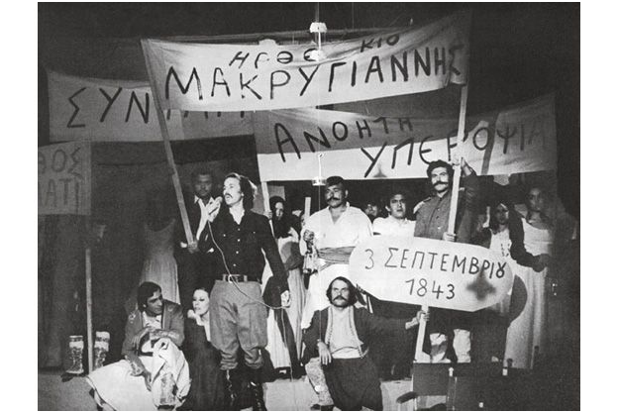
ΟΙ ΕΝΤΥΠΩΣΕΙΣ ΜΑΣ
Η μελέτη του έργου, τόσο από την ανάγνωση του κειμένου, όσο και από την παρακολούθηση αποσπασμάτων επαγγελματικών, αλλά και ερασιτεχνικών[σχολικών] παραστάσεων, μας έδωσε τη δυνατότητα να ταξιδέψουμε μέσα σε στιγμές της ελληνικής μυθολογίας, ιστορίας και παράδοσης, με τρόπο καλλιτεχνικό, εναλλακτικό, ρομαντικό, μα ταυτόχρονα ρεαλιστικό και δεικτικό. Είδαμε την ελληνική πραγματικότητα διαχρονικά, κάναμε συγκρίσεις στο χθες και στο σήμερα και καταλήξαμε ότι οι παθογένειες της φυλής μας ,δυστυχώς, μας ακολουθούν και θα τις κληροδοτήσουμε και στους απογόνους μας εάν εμείς δεν αλλάξουμε και αποφασίσουμε να βάλουμε ένα τέλος στον κακό μας εαυτό συνειδητά και θελήσουμε να αναλάβουμε τις ευθύνες μας αναγνωρίζοντας και διορθώνοντας τα κακώς κείμενα. Αυτοκριτική- σύνεση- αυτογνωσία- αλληλεγγύη. Πρώτα το ΕΜΕΙΣ, όχι το στείρο, αδηφάγο, υστερόβουλο ΕΓΩ.

Slide 6
Ο Ρόλος των Μεγάλων <<Προστάτιδων>> Δυνάμεων.
Οι Αριστοκράτες και ο Λαός.
Η παρουσία των Μεγάλων Δυνάμεων, σατιρίζεται με τρόπο έξυπνο και αφήνει στο θεατή μια γεύση πικρή, εφόσον είναι αδύνατο να μην κάνει συνειρμούς και συγκρίσεις με την εποχή που γράφτηκε το έργο, αλλά και με τη σημερινή εποχή[Ευρωπαϊκή Ένωση, τρόικα ή θεσμοί, σύμμαχοι και γείτονες], καταδεικνύοντας τη διαχρονικότητα του έργου.
Σε πολλές σκηνές του έργου υποβόσκει η σύγκρουση των τάξεων. Αριστοκράτες και Νεόπλουτοι κοιτούν και αντιμετωπίζουν τον Λαό με υπεροψία και χλεύη, μα όταν τα πράγματα δυσκολεύουν[πχ σε περίοδο πολέμου] πάντα σε αυτόν προσβλέπουν να βγάλει τα ...κάστανα απ’ τη φωτιά και να τους σώσει. Πάντα,μετά, για λίγο τον επαινούν, μα ταυτόχρονα του….θυμίζουν τη <<θέση>> του, επιδεικνύοντάς του τι είναι << πρέπον>> και καθοδηγώντας τον. [Οι απείθαρχοι αφανίζονται].

Slide 7
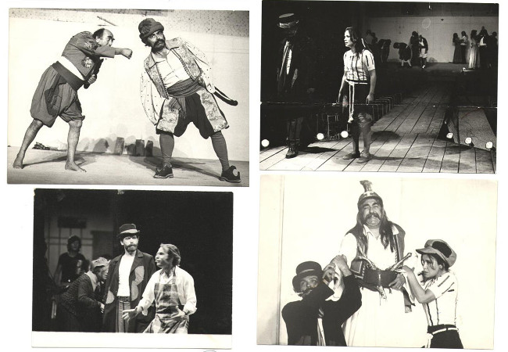
ΦΩΤΟΓΡΑΦΙΕΣ ΑΠΟ ΤΗ ΘΡΥΛΙΚΗ ΠΑΡΑΣΤΑΣΗ ΤΟΥ 1973 [1]

Slide 8
Οι σκηνές που μας συγκίνησαν
https://youtu.be/XDR5sO6XJm0?t=25 [το σπανιο απόσπασμα]
https://youtu.be/tO-XCIyPjEk [η σκηνή με το Κολοκοτρώνη- παράσταση του 2012 Κρατικό Θέατρο Βορείου Ελλάδος, Θέατρο Ακροπόλ)

Slide 9
Μουσική & Τραγούδια
εμβληματικά σε μουσική Σταύρου Ξαρχάκου & στίχους Ι. Καμπανέλλη
Δείγμα τραγουδιών που μας συγκίνησαν
https://www.youtube.com/watch?v=eFhLb0r_kCg
https://www.youtube.com/watch?v=2Tsopg-Pj-w
https://www.youtube.com/watch?v=_akgFjrvkBo&t=24s
https://www.youtube.com/watch?v=OD9BZn-ix8U

